Slide 2
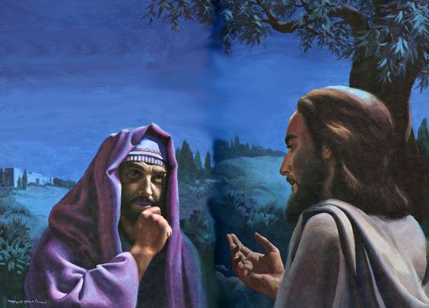
Para Memorizar
“Jesús respondió: ‘Te aseguro, el que no nace de nuevo no puede ver el reino de Dios’ ”
(Juan 3:3).

Slide 3
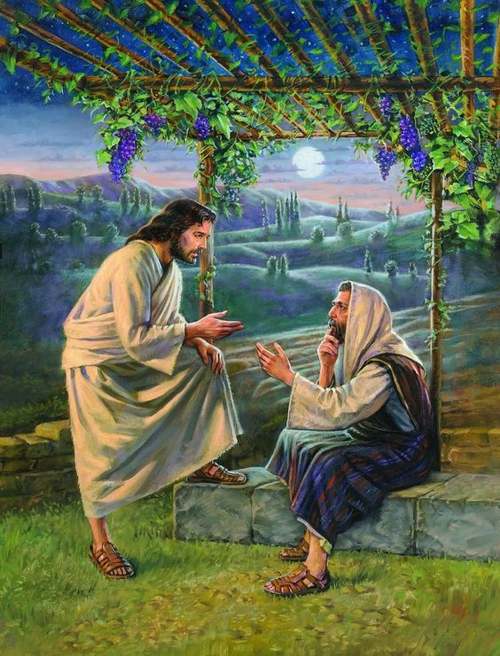
Enfoque del Estudio
Para el estudio de esta semana leamos los siguientes textos que nos darán el enfoque del estudio: Textos clave: Juan 1:35-39; 1:43-46; 3:1-21. Lee´para el estudio de esta semana: Juan 1:19:23; Isaías 40:1-5; Juan 1:29-37; Romanos 5:6; Juan 1:35-39; 1:43-51; 3:1-21.
En esta semana estudiaremos los testimonios de nuestro Señor Jesucristo, dados por algunos personajes de la Palabra de Dios: 1) El testimono de Juan el Bautista; 2.) El testimonios de los primeros disipulos; y 3) El testimonio de Nicodemo.
Jesús, la Fuente de toda verdad, iluminó el mundo con la luz de la verdad. El testimonio de Nicodemo promete ser poderoso y convincente, porque arriesgó mucho al ir en contra de sus poderosos compañeros: En su conversación nocturna con Jesús, los labios de Cristo pronunciaron la promesa más hermosa de la Biblia: "Porque de tal manera amó Dios al mundo, que dio a su Hijo único, para que todo el que crea en él no perezca, sino que tenga vida eterna" (Juan 3:16).
El Bautista resumió todo el evangelio en su confirmación de que Jesús era realmente el Mesías y Salvador anunciado por los profetas: "¡Este es el Cordero de Dios, que quita el pecado del mundo!" (Juan 1:29), una profecía que se había cumplido ante los ojos de la gente. Confrontados con los testimonios de tales testigos oculares, ¿no deberíamos estar plenamente persuadidos de que Cristo es nuestro Salvador y Señor viviente?

Slide 4
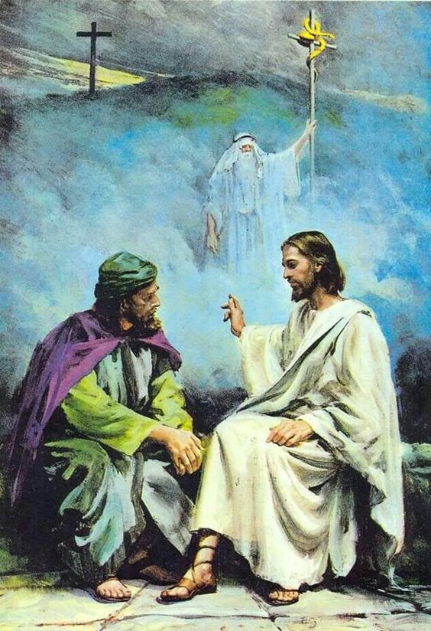
Sábado
Introducción a la Lección
L
a misión de Juan el Bautista era dar testimonio de Jesús, que es la Luz del mundo. "Él no era esa luz, sino que fue enviado para dar testimonio de esa luz" (versículo 8). "Juan dio testimonio de él y exclamó, diciendo: 'Este era aquel de quien dije: 'El que viene después de mí es preferente antes que yo, porque fue antes que yo'" (versículo 15).
Aunque los judíos esperaban la venida de un mesías secular, el objetivo del Evangelio de Juan era cambiar el entendimiento común del Mesías para que la gente pudiera reconocer a Jesús como el cumplimiento de las profecías sobre el rey venidero. El Mesías no sería un gobernante terrenal. El Mesías vendría a renovar la relación entre el pueblo y Dios, para traer la salvación a través de la fe en Aquel que había de venir.
Todos los rayos de luz que brillan en las Escrituras apuntan a Jesucristo y dan testimonio de él, entrelazando las Escrituras del Antiguo y del Nuevo Testamento. Cristo es presentado como el autor y consumador de su fe, Aquel en quien se centran sus esperanzas de vida eterna. «Porque de tal manera amó Dios al mundo, que ha dado a su Hijo unigénito, para que todo aquel que en él cree, no se pierda, mas tenga vida eterna». Jesucristo es el conocimiento del Padre, y Cristo es nuestro gran Maestro enviado de Dios. Cristo ha declarado en el sexto capítulo de Juan que él es ese pan enviado del cielo. «De cierto, de cierto os digo: El que cree en mí tiene vida eterna»” (Fundamentals of Christian Education, p. 383).

Slide 5
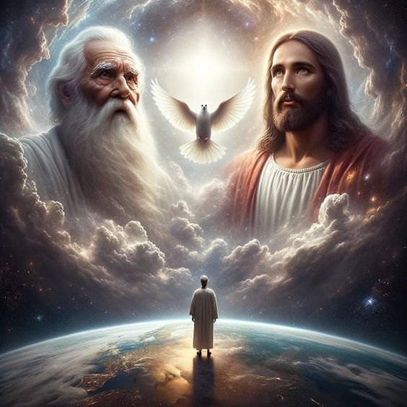
Domingo
EL TESTIMONIO DE JUAN EL BAUTISTA
“Este es el testimonio de Juan, cuando los judíos enviaron de Jerusalén sacerdotes y levitas para que le preguntasen: ¿Tú, quién eres? 20 Confesó, y no negó, sino confesó: Yo no soy el Cristo. ” (Juan 1: 19-20)
Lee Juan 1:19 al 23. ¿Cómo explicó Juan el Bautista su ministerio y su misión?
R. Les confeso que no era el Cristo, no era Elias, no era profeta. Sino que era la voz de uno que clama en el desierto, y les pide que enderecen sus caminos.
El Evangelio de Juan no se basa en la filosofía de los griegos o en el empirismo de los judíos, sino en "Cristo, poder de Dios y sabiduría de Dios" (1 Corintios 1:24). El conocimiento de que Jesús es el Cristo proviene de Dios mismo a través del poder convincente del Espíritu Santo. Los judíos enviaron una delegación de sacerdotes y levitas de Jerusalén a Juan el Bautista, que estaba bautizando cerca de Betania, al otro lado del río Jordán. Vinieron con una consulta. Querían entender quién era Juan y con qué derecho estaba bautizando. Le preguntaron sin rodeos: "¿Quién eres tú?" (Juan 1:19). Juan respondió enfáticamente que él no era el Cristo. Ni Elías, Ni profeta. El les contesta citando al profeta Isaías (40:1-5)
“El testimonio de Juan había sido positivo, había sido dado con poder, en la demostración del Espíritu. Había dado testimonio de lo que sus ojos habían visto, de lo que sus oídos habían oído, de lo que sus manos habían tocado, de la palabra de vida. Jesús dijo: «Otro es el que da testimonio acerca de mí, y sé que el testimonio que da de mí es verdadero». Los escribas y fariseos habían creído entonces las palabras de Juan, pero el orgullo y la incredulidad obraron en sus corazones según la disposición de Satanás, y se manifestaron la envidia, los celos y el odio franco contra Cristo.” (Mensajes selectos, t. 1, p. 291).
Reflexionemos: ¿Cómo deberíamos los adventistas del séptimo día cumplir el mismo tipo de ministerio que Juan el Bautista? ¿Cuáles son los paralelismos?

Slide 6
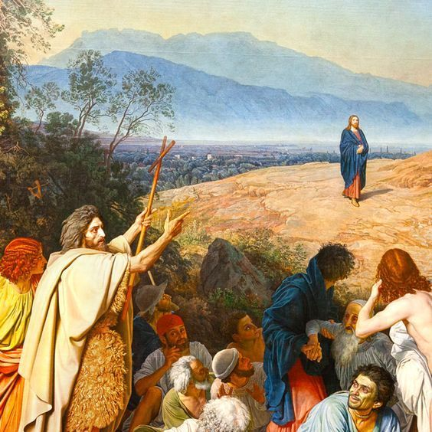
Lunes
EL CORDERO DE DIOS
“El siguiente día vio Juan a Jesús que venía a él, y dijo: He aquí el Cordero de Dios, que quita el pecado del mundo.” (Juan 1: 29)
ee Juan 1:29 al 37. ¿Qué anuncio hace Juan el Bautista acerca de Jesús? ¿Qué imagen utiliza para describirlo y por qué es tan importante para comprender quién era Jesús y cuál sería su misión?
R. Que Jesús es el cordero de de Dios que quita el pecado del mundo. Que era el varón que había anunciado, que era antes que él. La imagen que utiliza es la de un cordero que quita el pecado del munfo. Da testimonio de que vio como descendió el Espíritu Santo y permanecía en él..
Los judíos buscaban un Mesías que los librara de Roma. El objetivo del Evangelio de Juan era cambiar su idea acerca del Mesías para que pudieran reconocer en Jesús el cumplimiento de las profecías relativas al Rey venidero. Esta falta de conocimiento del Mesías es un tema en el Evangelio de Juan. Una y otra vez, no se sabe quién es Jesús. El propósito del Evangelio de Juan es darlo a conocer. El Mesías no sería un gobernante terrenal. Vino para cumplir todas las promesas del Antiguo Testamento que se referían a él, entre las que se incluye su sacrificio voluntario en favor del mundo, y para restablecer la relación entre Dios y su pueblo.
“Nadie de entre los oyentes, ni aun el que las pronunció, discernió el verdadero significado de estas palabras, «el Cordero de Dios». Sobre el monte Moria, Abraham había oído la pregunta de su hijo: «Padre mío… ¿Dónde está el cordero para el holocausto?» El padre contestó «Dios se proveerá de cordero para el holocausto, hijo mío». Génesis 22:7, 8. Y en el carnero divinamente provisto en lugar de Isaac, Abraham vio un símbolo de Aquel que había de morir por los pecados de los hombres. El Espíritu Santo, mediante Isaías, repitiendo la ilustración, profetizó del Salvador: «Como cordero fue llevado al matadero», «Jehová cargó en él el pecado de todos nosotros» (Isaías 53:7, 6)” (El Deseado de todas las gentes, p. 87).
Reflexionemos: Considera el título “Cordero de Dios” dado a Jesús. ¿Qué imágenes trae a tu mente, y cómo te ayuda su vinculación con el sistema sacrificial del Antiguo Testamento a apreciar el elevado costo de nuestra salvación?

Slide 7
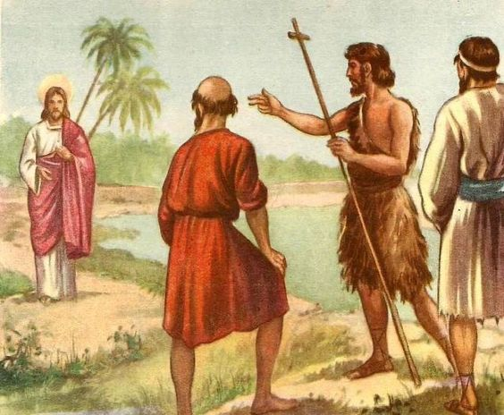
Martes
LOS DOS DISCÍPULOS DE JUAN
“Le oyeron hablar los dos discípulos, y siguieron a Jesús. 38 Y volviéndose Jesús, y viendo que le seguían, les dijo: ¿Qué buscáis? Ellos le dijeron: Rabí (que traducido es, Maestro), ¿dónde moras? ” (Juan 1: 37-38).
Lee Juan 1:35 al 39. ¿Qué hicieron estos dos discípulos después de escuchar el testimonio de Juan acerca de Jesús?
R. Le siguieron ya que querían pasar el día con Jesús. Sin duda querían conocerle y aprender grandes cosas del maestro.
Mientras Juan el Bautista estaba de pie junto al río, testificó que vio el Espíritu que desciende sobre Jesús y permanece en Él y que Él es el que bautiza con el Espíritu Santo (vers. 34) Al día siguiente, Juan el Bautista estaba con dos de sus discípulos, y al pasar Jesús, Juan dijo: "¡He aquí el Cordero de Dios!“Estos discípulos dejaron a Juan para pasar el día con Jesús. "Movidos por un impulso irresistible, siguieron a Jesús, ansiosos de hablar con Él, pero asombrados y silenciosos, perdidos en el significado abrumador del pensamiento, ¡Es este el Mesías? Su siguiente deseo fue compartir su experiencia con los demás. Andrés trajoa a su hermano Simón, a quien Jesús le llamo Cefas (que traducido como Piedra). Una vez más, Juan destaca un tema importante en el Evangelio de Juan: Jesús sabe lo que hay dentro del corazón de una persona.
“Si Juan y Andrés hubiesen estado dominados por el espíritu incrédulo de los sacerdotes y gobernantes, no se habrían presentado como discípulos a los pies de Jesús. Habrían venido a él como críticos, para juzgar sus palabras. Muchos cierran así la puerta a las oportunidades más preciosas. No sucedió así con estos primeros discípulos. Habían respondido al llamamiento del Espíritu Santo, manifestado en la predicación de Juan el Bautista. Ahora, reconocían la voz del Maestro celestial. Para ellos, las palabras de Jesús estaban llenas de refrigerio, verdad y belleza. Una iluminación divina se derramaba sobre las enseñanzas de las Escrituras del Antiguo Testamento. Los multilaterales temas de la verdad se destacaban con una nueva luz” (El Deseado de todas las gentes, p. 112).
Reflexionemos: ¿Cómo ha sido transformada tu vida por Cristo y por tu fe en él? ¿Qué otros cambios quisieras experimentar?
Notes:
Esta afirmación incomoda a quienes piensan que sugiere que los cristianos del primer siglo esperaban que Jesús regresara en sus días y que incluso el propio Jesús tenía esa expectativa.

Slide 8
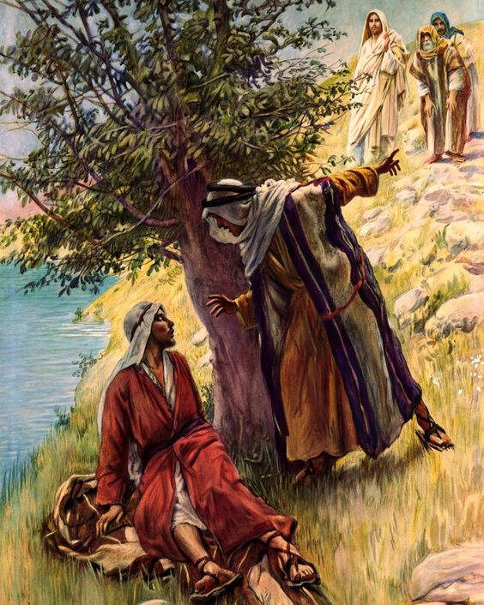
Miércoles
FELIPE Y NATANAEL
“El siguiente día quiso Jesús ir a Galilea, y halló a Felipe, y le dijo: Sígueme. Y Felipe era de Betsaida, la ciudad de Andrés y Pedro.” (Juan 1: 43-44)
Lee Juan 1:43 al 46. ¿Qué revelaba ya el mensaje de Felipe acerca de su fe en Jesús?
R. Felipe aun tenia su fe vacilante ya que menciona que Jesús era hijo de José, de Nazaret. Pero invito a su amigo para que fuera con Jesús, y ante la duda de Natanael, simplemente le dijo que fuera a ver.
Jesús fue a Galilea y llamó a Felipe para que lo siguiera. Felipe era de Betsaida, la misma ciudad que Andrés y Pedro. Felipe estaba ansioso por compartir el mensaje del Mesías con Natanael, quien también había escuchado a Juan el Bautista. Natanel era un devoto estudiante de la Torá y un israelita comprometido. Natanael planteó una pregunta sencilla que iba al grano: "¿Puede salir algo bueno de Nazaret?" (Juan 1:46). Natanael vivía en Caná, que estaba a poca distancia de Nazaret. Felipe dio una respuesta sencilla. Podría haber comenzado con la filosofía, el racionalismo, el empirismo o una de las muchas otras filosofías de su época. En lugar de eso, simplemente invitó a Natanael a que viniera a ver.
“Felipe no entró en controversia. Dijo: «Ven y ve. Jesús vio venir a sí a Natanael, y dijo de él: He aquí un verdadero israelita, en el cual no hay engaño». Sorprendido, Natanael exclamó: «¿De dónde me conoces? Respondió Jesús, y díjole: Antes que Felipe te llamara, cuando estabas debajo de la higuera te vi» Esto fue suficiente. El Espíritu divino que había dado testimonio a Natanael en su oración solitaria debajo de la higuera, le habló ahora en las palabras de Jesús. Aunque presa de la duda, y cediendo en algo al prejuicio, Natanael había venido a Cristo con un sincero deseo de oír la verdad, y ahora su deseo estaba satisfecho. Su fe superó a la de aquel que le había traído a Jesús. Respondió y dijo: «Rabí, tú eres el Hijo de Dios; tú eres el Rey de Israel»” (El Deseado de todas las gentes, p. 113, 114).
Reflexionemos: Aun tu fe esta débil, como la de Felipe. ¿Qué aprendemos de las rección de Felipe y Natanael?

Slide 9
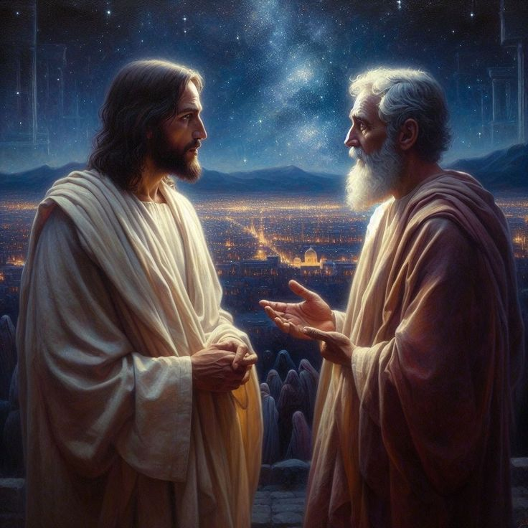
Jueves
EL TESTIMONIO DE NICODEMO
“Yo te he glorificado en la tierra; he acabado la obra que me diste que hiciese. Ahora pues, Padre, glorifícame tú al lado tuyo, con aquella gloria que tuve contigo antes que el mundo fuese.” (Juan 17: 4-5)
Lee Juan 3:1 al 21. ¿Cómo apoya el testimonio de Nicodemo el tema del Evangelio de Juan?
R. El testimonio de Nicodemo desempeña un papel importante en el Evangelio de Juan. Porque lo llamo “rabí” (maestro), y destacó las señales que Jesús realizaba demostración del origen divino de su misión, apoyando el mesianismos de Jesús.
El capitulo de El Deseado de todas las gentes que recoge el relato de Nicodemo presenta una verdad espiritual más profunda: “Nicodemo ocupaba un puesto elevado y de confianza en la nación judía. Era muy culto y poseía talentos de carácter no ordinario, y era un miembro honorable del consejo nacional. Al igual que otros, se había sentido conmovido por las enseñanzas de Jesús…Las lecciones que habían salido de los labios del Salvador lo habían impresionado grandemente, y deseaba aprender más de estas maravillosas verdades. En el Sanedrín, Nicodemo aconsejaba precaución y moderación. Insistió en que si Jesús realmente tenía autoridad de Dios, sería peligroso rechazar sus advertencias. Los sacerdotes no se atrevieron a ignorar este consejo. Nicodemo había estudiado ansiosamente las profecías relacionadas con el Mesías. Cuanto más buscaba, más fuerte era su convicción de que Jesús era el que había de venir.
“Hay muchos que pretenden servir a Dios, pero que no lo conocen por experiencia. Su deseo de hacer la voluntad divina se basa en su propia inclinación, y no en la profunda convicción impartida por el Espíritu Santo. Su conducta no armoniza con la ley de Dios. Profesan aceptar a Cristo como su Salvador, pero no creen que él quiere darles poder para vencer sus pecados. No tienen una relación personal con un Salvador viviente, y su carácter revela defectos así heredados como cultivados… La única esperanza para estas almas consiste en que se realice en ellas la verdad de las palabras de Cristo dirigidas a Nicodemo: «Os es necesario nacer otra vez». «El que no naciere otra vez, no puede ver el reino de Dios». Juan 3:7, 3 (Palabras de vida del gran Maestro, p. 29).
Reflexionemos: ¿Qué significa “nacer de nuevo” y por qué Jesús hace tanto hincapié en ello?

Slide 10
PARA ESTUDIAR Y MEDITAR
En esta semana estudiamos los testimonios de nuestro Señor Jesucristo, dados por algunos personajes de la Palabra de Dios: 1) El testimonio de Juan el Bautista; 2.) El testimonios de los primeros discípulos; y 3) El testimonio de Nicodemo.
Sin duda los testimonios dados por los múltiples testigos que reconocen y proclaman a Jesús como el Mesías prometido. A través de sus testimonios, nos ayudan a comprender la identidad de Cristo y su misión salvadora. Estos testigos y testimonios presentados en el Evangelio de Juan, nos ayudan a reconocer y aceptar a Jesús como el Mesías, pero también nos muestran como podemos nosotros ser testigos eficaces de la obra de Jesús en nuestra vidas.
Por eso es muy importante y crucial la proclamación del evangelio. Así como lo hizo Juan el Bautista y los otros testigos que señalaron a Jesús como el Mesías, que debiera motivarnos a tener un rol más activo como testigos de Cristo en nuestras propias vidas. Por eso es muy importante que nuestro testimonio personal pueda impactar a a aquellos que no conocen a Jesús. Y para los incrédulos digámosle como Felipe vengan y vean las maravillas que Jesús ha hecho en nuestra vidas.

